Slide 1

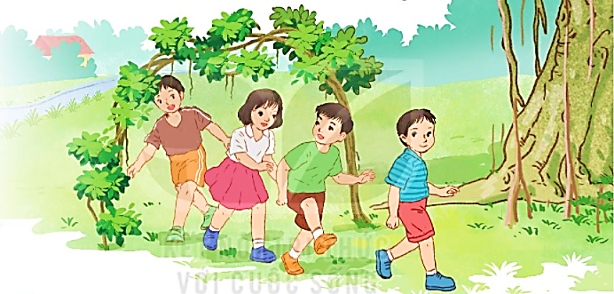
BÀI 24
BÀI 24
CHIẾC RỄ ĐA TRÒN
Hát một bài hát về Bác Hồ với thiếu niên, nhi đồng.

Slide 2
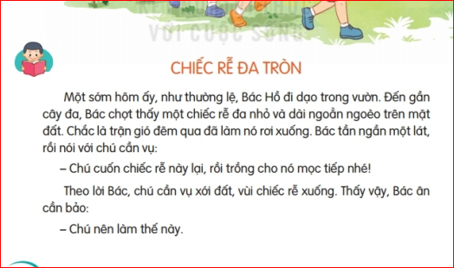

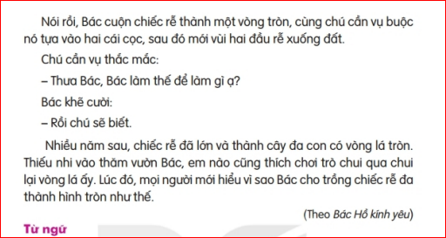
1
2
3
Notes:
Bài giảng thiết kế bởi: Hương Thảo - tranthao121006@gmail.com

Slide 3

Thảo luận N4
+ Tìm và giải nghĩa từ khó hiểu
+ Tìm và luyện đọc từ khó phát âm
+ Tìm câu dài và cách ngắt câu dài

Slide 4




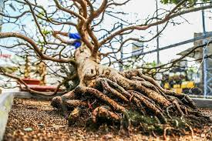
+ Cần vụ: người làm công việc chăm sóc Bác Hồ.
+ Tần ngần: đang mải suy nghĩ cân nhắc nên làm gì hay quyết
định như thế nào.
GIẢI NGHĨA TỪ
+ Ngoằn ngoèo: uốn lượn theo nhiều hướng khác nhau.
Notes:
Bài giảng được thiết kế bởi: Phạm Duyên

Slide 5

Nói rồi, Bác cuộn chiếc rễ thành một vòng tròn và bảo chú cần vụ buộc nó tựa vào hai cái cọc, sau đó mới vùi hai đầu rễ xuống đất.

